Slide 1

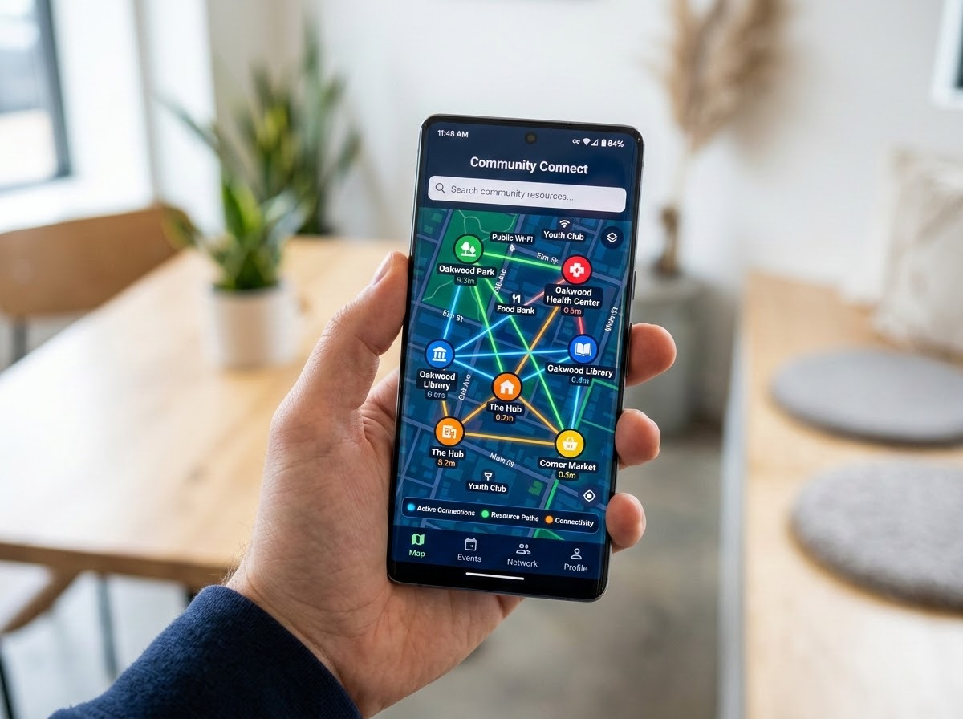
COMUNIDADE CONECTADA
Smart HAS — Fase 4
Evolução Tecnológica
Migração estratégica do ecossistema Kotlin para Flutter, permitindo o desenvolvimento mobile multiplataforma eficiente.
Performance nativa em Android e iOS
Manutenibilidade simplificada
Yuri Sousa
RM 556163 | 3SIOA | 3º Ano | 2026
account_circle

Slide 2
01 | Contexto — Da Fase 3 para a Fase 4
Fase 3 — Kotlin (o que existia)
Fase 4 — Flutter (o que evoluiu)
Android Nativo + Jetpack Compose
MVVM: ViewModel + StateFlow
Room DB (7 entidades, offline-first)
Repository como Single Source of Truth
LLMManager -> Google Gemini API
Chatbot com typing indicator
MainScreen Shell + Bottom Nav
seedDatabase() com dados ficticios
Flutter 3.x — Android + iOS no mesmo codigo
Provider: Auth, Resource, Chat
Google Maps integrado (novo!)
10 telas implementadas
OpenRouter AI (equivalente ao Gemini)
Firebase FCM planejado
Componentizacao com widgets
ResourceCard e AppTheme globais

Slide 3
02 | Evoluções da Fase 4
Google Maps
MapScreen com marcadores de recursos, localização do usuário e bottom sheet de detalhes.
10 Telas Flutter
Onboarding, Login, Home, Mapa, ChatList, Chat, Chatbot, Perfil, OfertaRecurso e Detalhe.
Provider Pattern
Estado global via AuthProvider, ResourceProvider e ChatProvider com Consumer<T>.
OpenRouter AI
Chatbot ConectaIA + melhoria de descrição + sugestão de categoria (LLMManager Fase 3).
Firebase FCM
Push notification: trigger ao novo recurso e payload que abre MapScreen no toque.
Componentização
ResourceCard, AppTheme centralizado e camadas arquiteturais bem separadas.

Slide 4
03 | Arquitetura de Conectividade
App Flutter
Android / iOS
Roteador Local
NAT / DHCP / Gateway
Cloud Services & Backend
OpenRouter AI
Google Maps API
Firebase FCM
MQTT Broker
Sensores IoT
TCP/HTTPS: App ↔ Cloud APIs (OpenRouter, Maps, Firebase) | UDP/MQTT: IoT ↔ Broker (baixa latência)
Segurança: TLS 1.2+ obrigatório em todas as conexões externas

Slide 5

04 | Monitoramento e NOC
> 99,5%
Disponibilidade
< 500ms
Latência HTTP p95
< 1%
Taxa de Erro
< 5%
Falha IA
< 5s
Push FCM
100%
GPS Válido
Segurança: TLS 1.2+ + Firebase Auth JWT | Escalabilidade: Firebase auto-scale | Resiliência: timeout 45s + offline-first (Room Fase 3)

Slide 6
05 | 10 Telas Flutter Implementadas
1
2
3
4
5
Onboarding
Login
Home (Feed)
Mapa (Google Maps)
Chat List
6
7
8
9
10
Chat Individual
Chatbot IA
Perfil
Oferecer Recurso
Detalhe do Recurso
Framework: Flutter 3.19+ | State Management: Provider | CI/CD: GitHub Actions

Slide 7
06 | Provider vs ViewModel + Repository
Fase 3 — Kotlin (Nativo)
Fase 4 — Flutter (Multiplataforma)
ResourceViewModel
Gerenciamento de estado com StateFlow
MultiProvider (main.dart)
AuthProvider
Login / Logout / Usuário atual
ChatViewModel
Fluxos de dados reativos em tempo real
VS
ResourceProvider
Doações / Filtros / Coordenadas mapa
AuthViewModel
Lifecycle-aware authentication logic
ChatProvider
Conversas / Mensagens em tempo real
Repository.kt
Single Source of Truth (SSOT)
Injeção de dependência centralizada via MultiProvider

Slide 8
07 | Mapas, IA e Firebase
Google Maps
OpenRouter AI
Firebase FCM
google_maps_flutter 2.5.3
Mapa centrado em SP
Marcadores dos recursos
Localizacao do usuario
InfoWindow + BottomSheet
Novo na Fase 4 (sem equiv. Fase 3)
Endpoint: /v1/chat/completions
Modelo: baidu/cobuddy:free
Chatbot ConectaIA
Melhoria de descricao
Sugestao de categoria
Equivalente ao LLMManager Fase 3
Push notifications
Trigger: novo recurso
Payload: titulo + body
Tap abre MapScreen
Dep. declaradas no pubspec
Novo na Fase 4 (sem equiv. Fase 3)

Slide 9
08 | Flutter vs Kotlin — Aprendizados Reais
Flutter (Fase 4)
Kotlin (Fase 3)
VANTAGENS
Hot reload instantaneo
Multiplataforma (Android + iOS)
Provider mais simples que ViewModel
Google Maps integrado facilmente
DESVANTAGENS
Sem Room (sqflite e inferior)
APK maior (runtime embutido)
Platform channels p/ hardware
VANTAGENS
Room DB: offline-first robusto
StateFlow + Repository pattern
APK menor, melhor performance
Acesso total ao hardware nativo
DESVANTAGENS
Apenas Android
Mais boilerplate para UIs
Sem hot reload
VS

Slide 10

Comunidade Conectada
Fase 4 — Resultados e Entregas
10 Telas
3 Providers
2 APIs
1 FCM
Flutter
Estado global
OpenRouter + Maps
Push pronto
Fase 3 (Kotlin) provou o produto. Fase 4 (Flutter) escala o produto.
Yuri Sousa | RM 556163 | 3SIOA | 2026

